Slide 1
ПРЕОБРАЖЕЊЕ
Православна вјеронаука 3. разред

Slide 2
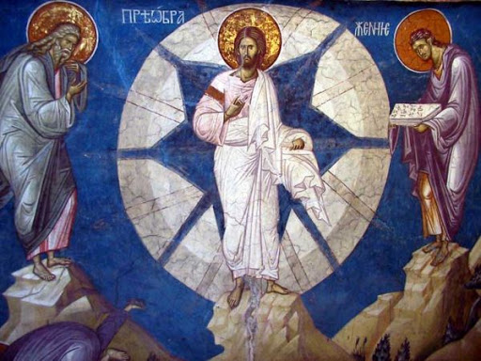
Христос води тројицу ученика: Петра, Јакова и Јована на гору Тавор да се помоле Богу.
У току молитве, Христос се преобразио. Његово лице је засијало као Сунце а одјећа је постала бијела као свјетлост.

Slide 3
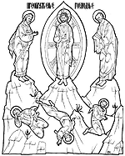
Са његове лијеве и десне стране појавише се велики пророци Мојсије и Илија.
Тада Петар рече: „Господе, како нам је лијепо овдје! Хајде да саградимо три сјенице,
Теби, Мојсију и Илији по једну, и да овдје заувијек останемо!”

Slide 4
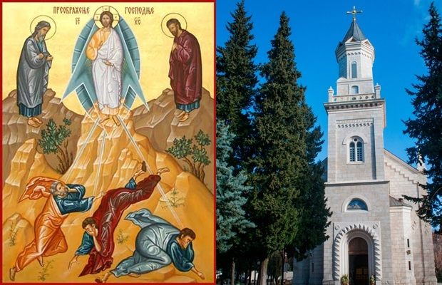
Из облака се у том тренутку на њих спусти чудесан облак, пун свјетлости и зачуше глас: „Ово је Син мој љубљени, који је по мојој вољи, Њега слушајте!”
Ученици се уплашише и попадаше на земљу.
Исус им приђе и умири их, говорећи да о овом догађају ништа не говоре.

Slide 5
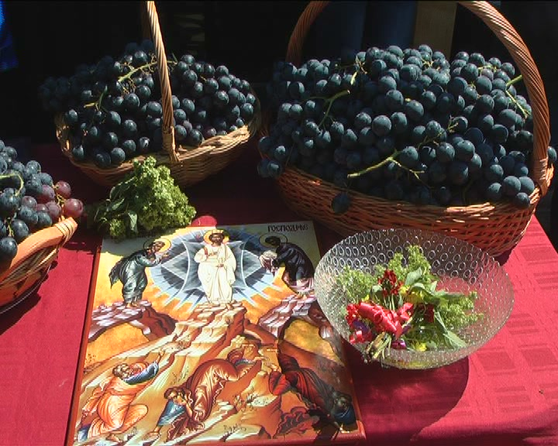
Преображење славимо 19. августа.
У цркви се на овај празник благосиља грожђе.

Slide 6
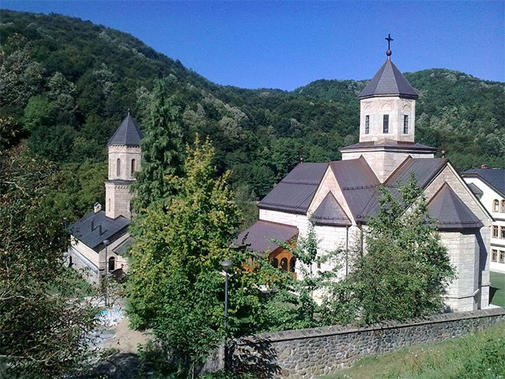
ДОМАЋА ЗАДАЋА:
Одговори на питања у уџбенику на страни 42 и у радној свесци на страни 23!

